Slide 1
Skalierbare Datenanalyse mit Apache Spark
Kolloqiumsvortrag zur Bachelorarbeit, 16.07.2015
Daniel Kirchner
Implementation einer Text-Mining-Anwendung und Betrieb auf einem Low-End-Cluster

Slide 2
Übersicht
Motivation
Vorstellung von Spark
Beispielanwendung
Versuchsaufbau
Ergebnisse

Slide 3
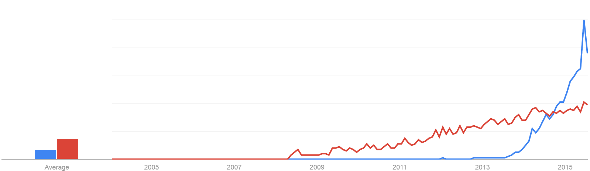
Motivation
Apache Spark
Apache Hadoop
Interesse an Spark als Google Suchbegriff
Quelle: https://www.google.com/trends/explore#q=apache%20spark%2C%20apache%20hadoop&cmpt=q&tz=Etc%2FGMT-2
Motivation | Vorstellung | Beispielanwendung | Versuchsaufbau | Ergebnisse

Slide 4







Bild: http://confitech.co/data-center-supplies/
Motivation | Vorstellung | Beispielanwendung | Versuchsaufbau | Ergebnisse

Slide 5
Kurzüberblick Apache Spark
Motivation | Vorstellung | Beispielanwendung | Versuchsaufbau | Ergebnisse

Slide 6
Anwendungs-
programme
Treiber
Spark Standard-
Bibliotheken
SQL
GraphX
MLlib
Streams
Spark Cluster-
Komponenten
Spark Core
Rechnereinheiten
Motivation | Vorstellung | Beispielanwendung | Versuchsaufbau | Ergebnisse

Slide 7
Client Knoten
Treiber
Spark Context
Worker Knoten
Master Knoten
Cluster
Manager
Executor
Worker
Motivation | Vorstellung | Beispielanwendung | Versuchsaufbau | Ergebnisse

Slide 8
ZEIT
RDD1
RDD1
RDD2
RDD2
Motivation | Vorstellung | Beispielanwendung | Versuchsaufbau | Ergebnisse

Slide 9
ZEIT
RDD1
RDD1
RDD2
RDD2
RDD3
RDD3
RDD3
RDD4
RDD4
Motivation | Vorstellung | Beispielanwendung | Versuchsaufbau | Ergebnisse

Slide 10
ZEIT
RDD1
RDD1
RDD2
RDD2
RDD3
RDD3
RDD3
RDD4
RDD4
RDD5
RDD5
RDD5
Motivation | Vorstellung | Beispielanwendung | Versuchsaufbau | Ergebnisse

Slide 11
Beispielanwendung
Beispielanwendung
Twitter
Schreibt Tweets
Liest Live-Tweets
zu aktuellen Themen der
Mailingliste
Spark Mailingliste
Schreibt Emails
Motivation | Vorstellung | Beispielanwendung | Versuchsaufbau | Ergebnisse

Slide 12
Presentation Layer
Streaming Layer
Spark
Batch Layer
HDFS
Motivation | Vorstellung | Beispielanwendung | Versuchsaufbau | Ergebnisse

Slide 13
Presentation Layer
Streaming Layer
Spark
Features
Emails
Batch Layer
HDFS
Motivation | Vorstellung | Beispielanwendung | Versuchsaufbau | Ergebnisse

Slide 14
Presentation Layer
Tweets
Tweets
Streaming Layer
Spark
Features
Emails
Batch Layer
HDFS
Motivation | Vorstellung | Beispielanwendung | Versuchsaufbau | Ergebnisse

Slide 15
Versuchsaufbau
Master/Client Knoten
Worker Knoten
Demo Apps
HDFS Datanode
HDFS Namenode
Spark Worker
Spark Master
Spark Executor
Motivation | Vorstellung | Beispielanwendung | Versuchsaufbau | Ergebnisse

Slide 16
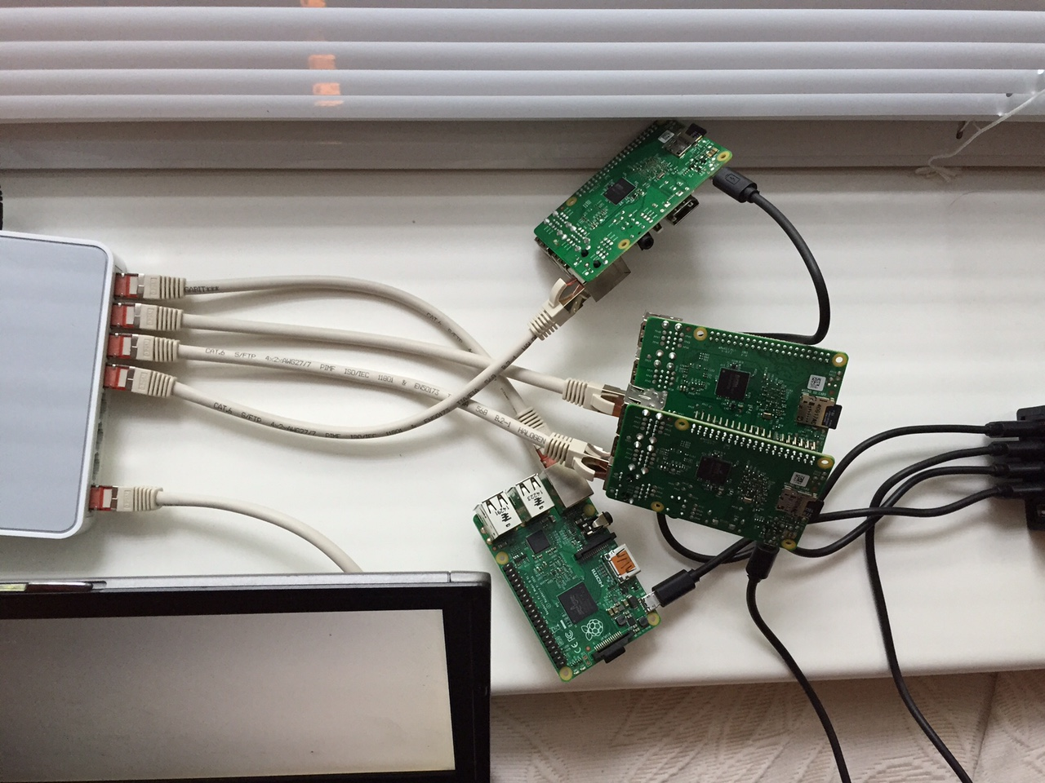
Motivation | Vorstellung | Beispielanwendung | Versuchsaufbau | Ergebnisse

Slide 17
Erfasste Daten
CPU Last
Netzwerk IO
Festspeicher IO
Gesamtlaufzeit (Batch-Komponente)
Verarbeitete Elemente pro Zeiteinheit (Streaming-Komponente)
Motivation | Vorstellung | Beispielanwendung | Versuchsaufbau | Ergebnisse

Slide 18
Ergebnisse
Anzahl Worker | HDFS Replikate | HDFS Blockgröße (MB) | Laufzeit (s)
1 | 1 | 32 | 697
1 | 1 | 128 | 850
2 | 2 | 64 | 448
2 | 2 | 128 | 615
4 | 3 | 32 | 210
4 | 4 | 32 | 209
4 | 2 | 64 | 301
4 | 3 | 128 | 433
Motivation | Vorstellung | Beispielanwendung | Versuchsaufbau | Ergebnisse

Slide 19
Motivation | Vorstellung | Beispielanwendung | Versuchsaufbau | Ergebnisse

Slide 20
Stage 1
TreeAggregate
Reduce-Phase
Stage 0
Textkorpus einlesen
Und TF berechnen
Stage 1
TreeAggregate
Reduce-Phase
Stage 0
Textkorpus einlesen und TF berechnen
Stage 0
TreeAggregate
Local-Phase
(IDF.fit)
Stage 0 TreeAggregate
lokal (IDF.fit)
Stage 2
Transform/
Take
Stage 2
Transform/Take
Motivation | Vorstellung | Beispielanwendung | Versuchsaufbau | Ergebnisse

Slide 21
Motivation | Vorstellung | Beispielanwendung | Versuchsaufbau | Ergebnisse

Slide 22
Motivation | Vorstellung | Beispielanwendung | Versuchsaufbau | Ergebnisse

Slide 23
Diskussion

